Slide 1
Division durch 0
Johannes

Slide 2

Logische Erklärung

Slide 3
Umstellen

Slide 4

Umstellen
$$5÷2=2.5 |×2$$
$$5=2.5×2$$
$$5=5$$
r

Slide 5

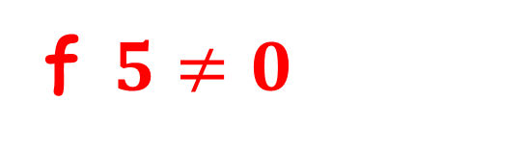
Umstellen
$$5÷0=x |×0$$
$$5=0x$$
$$5=0$$
f $5≠0$

Slide 6

Umstellen
$$0÷0=x |×0$$
$$0=0x$$
$$0=0$$
r

Slide 7
Grenzwertberechnung

Slide 8
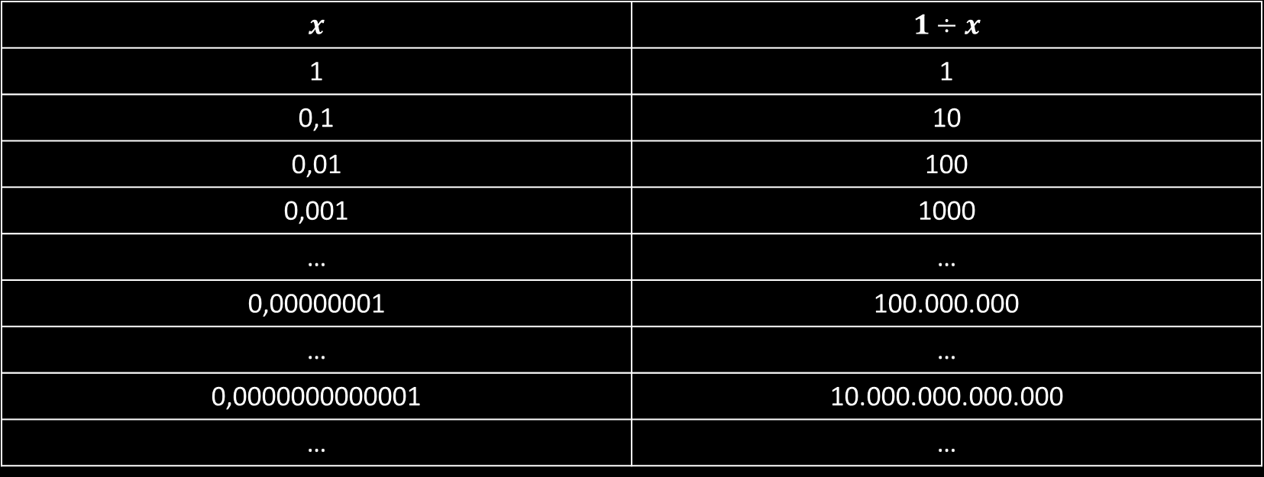
Grenzwertberechnung
$$x$$ | $$1÷x$$
1 | 1
0,1 | 10
0,01 | 100
0,001 | 1000
… | …
0,00000001 | 100.000.000
… | …
0,0000000000001 | 10.000.000.000.000
… | …
0 | $$∞$$

Slide 9
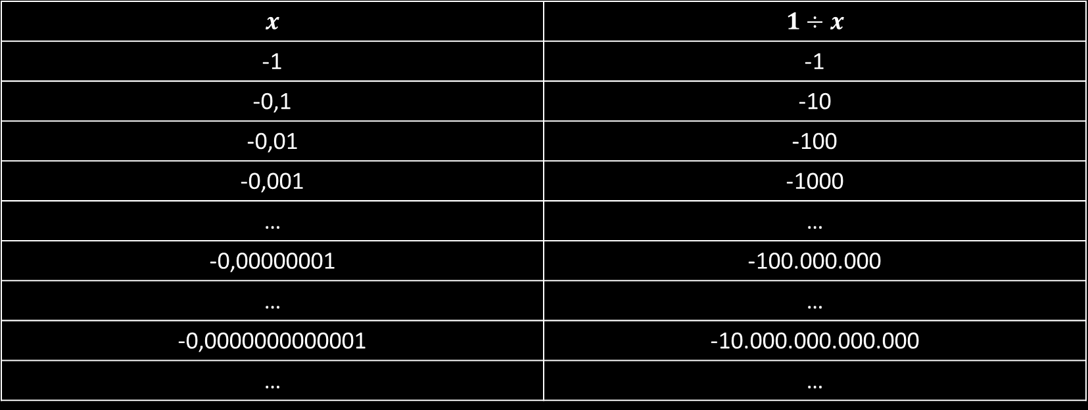
Grenzwertberechnung
$$x$$ | $$1÷x$$
-1 | -1
-0,1 | -10
-0,01 | -100
-0,001 | -1000
… | …
-0,00000001 | -100.000.000
… | …
-0,0000000000001 | -10.000.000.000.000
… | …
$$−∞$$
$$∞$$
0

Slide 10

Grenzwertberechnung
$∞$ / $−∞$

Slide 11
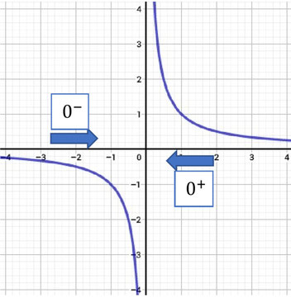

Grenzwertberechnung
$∞$ / $−∞$

Slide 12


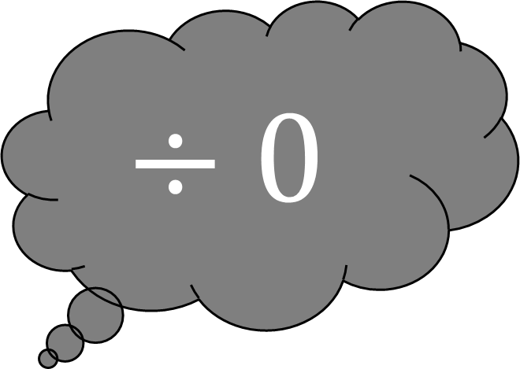
$$×$$
$$÷0$$

Slide 13
Vielen Dank für die Aufmerksamkeit
Noch Fragen?

